Slide 1
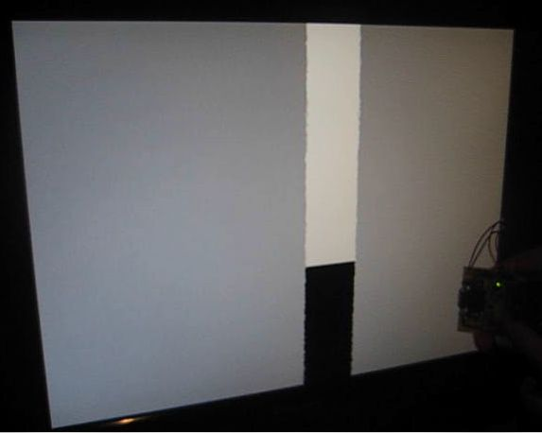
BAS-Signale mit dem Attiny
Halbbild
Zeilensignal
Bildsynchronisation
Einfaches Testbild
Oszillogramme
Videos
Programmideen
V 1.3 - Copyright 2009/12 by G. Heinrichs

Slide 2
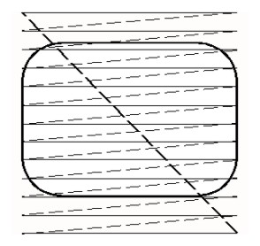
Halbbild
625 Zeilen für Vollbild

Slide 3
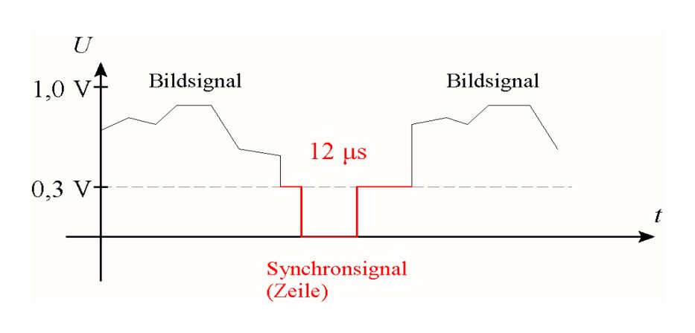
Zeilensignal
52 s
Zeilendauer * Anzahl der Zeilen
= 64 s * 625
= 40 000 s
= 1/25 s

Slide 4
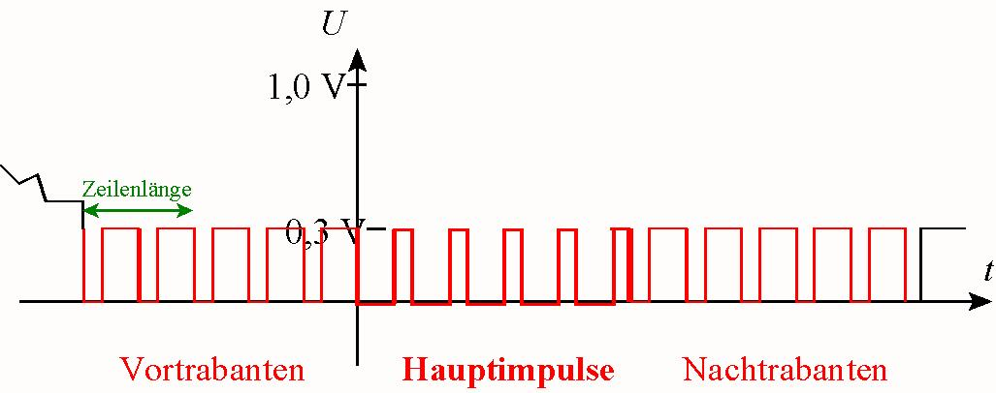
Bildsynchronisation

Slide 5
Wofür steht eigentlich „BAS“?
Bildsignal
Austastsignal
Synchronisationssignal

Slide 6
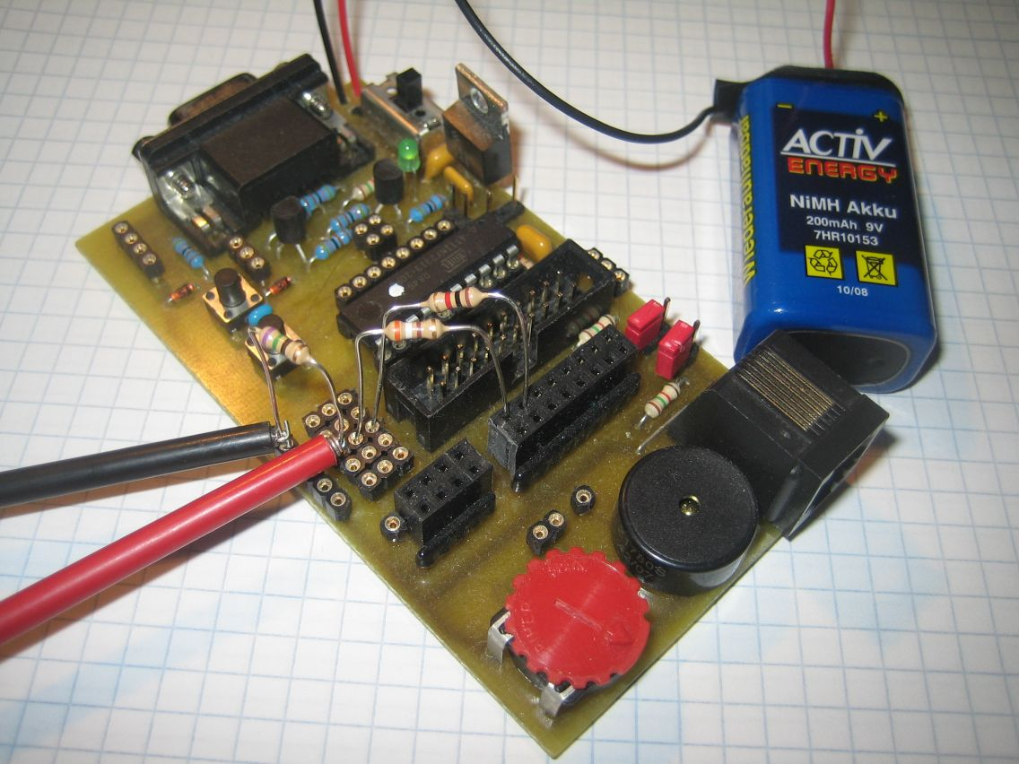
Aufbau
Durch die beiden rechten Widerstände werden die Spannungen 0 V; 0,3 V; 0,7 V und 1,0 V erzeugt.
Idee: Zeilen- und Synchronisationssignale durch Ein- und Ausschalten von zwei Ausgängen erzeugen.
Der linke Widerstand ersetzt den Eingangswiderstand des Fernsehers (75 Ohm).

Slide 7
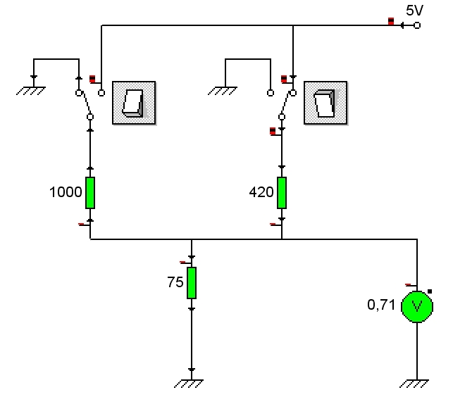
Etwas E-Lehre...
Ausgangsspannung
berechnen oder
simulieren

Slide 8
BAS-Signale mit dem Attiny
Halbbild
Zeilensignal
Bildsynchronisation
Einfaches Testbild
Oszillogramme
Videos
Programmideen
V 1.2 - Copyright 2009/12 by G. Heinrichs

Slide 9
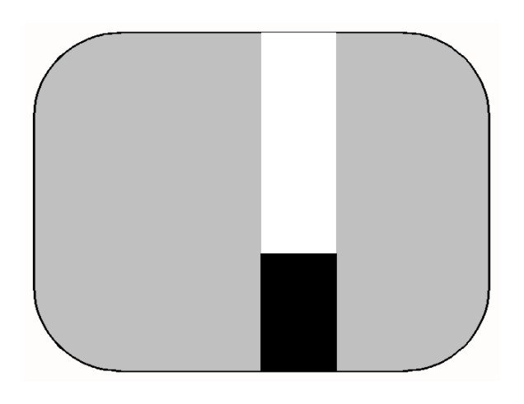
Einfaches Testbild

Slide 10
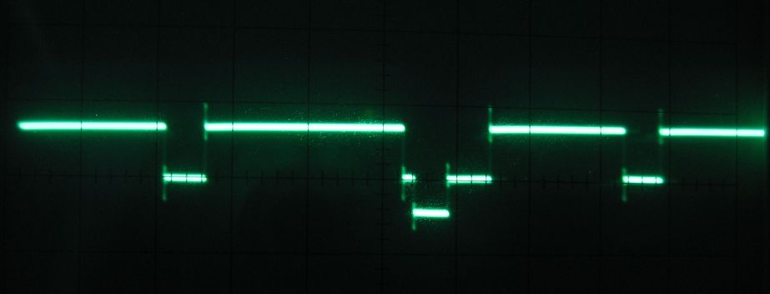
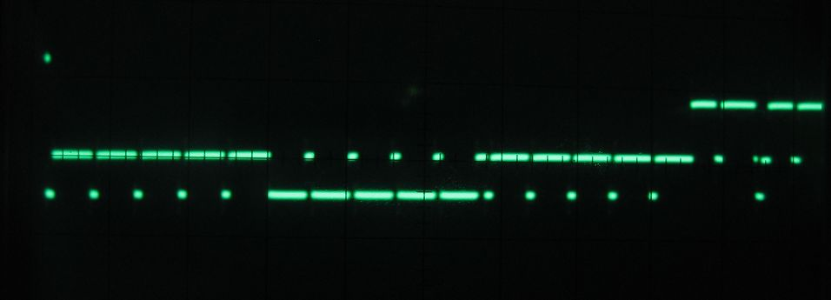
Oszillogramme

Slide 11
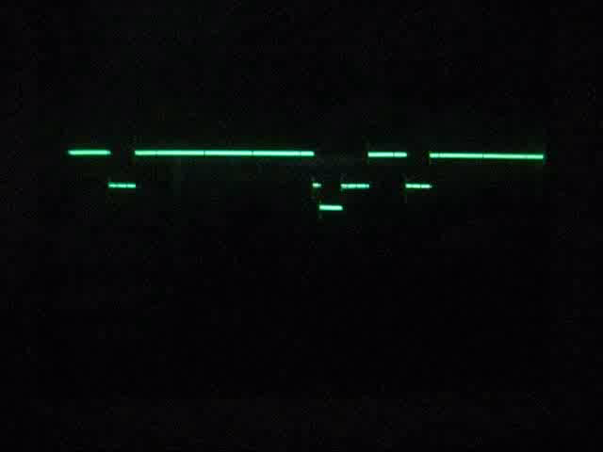
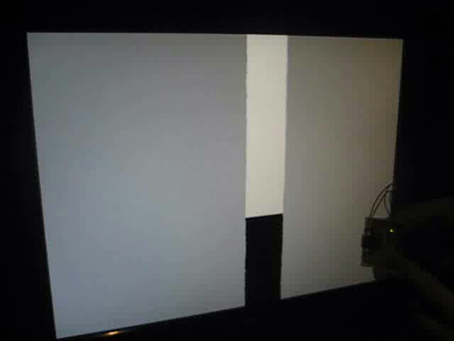
Erste Videos

Slide 12

Auf dem Weg zu „Pong“...

Slide 13
Programm-Ideen 1
Jede 1/50 Sekunde ein Halbbild erzeugen
  305 Zeilensignale
    Bildsignal
    Zeilensynchronisationssignal
  Bildsynchronisationssignale
    5 Vortrabanten
    5 Haupttrabanten
    5 Nachtrabanten
Schleife!!!
Schleife!!!
Schleife!!!
Schleife!!!
Schleife!!!

Slide 14
Zeitmanagement
Zeiten für Mikrocontroller-Befehle (bei 4 MHz Taktfrequenz):
Einfache Zuweisung: 0,5 us
Schleifen oder Verzweigung: einige us
Zeilenlänge: 64 us
Zeilensynchronisiationssignal: 12 us
Trabantlänge: 32 us
Und diese Signale haben noch eine Unter-struktur von wenigen us!
Bei BASCOM nicht
genau bekannt!

Slide 15

Programm-Ideen 2
Timer-Counter-Baustein
Jede ¼ us ein Takt
Bei jedem Timer-Takt wird Counter automatisch um 1 erhöht
Wenn „Vergleichswert“ 256 erreicht, dann wird automatisch eine bestimmte Routine (ISR) ausgeführt
256 Takten entsprechen 64 us!

Slide 16

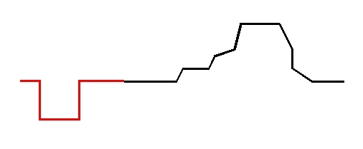


ISR
Counter = 0
Zeilenzähler um 1 erhöhen
WENN Zeilenzähler<305 DANN
  Zeilensynchronisation
  Bildsignal
  ENDE (ISR)
Vergleichswert = 128 // ab jetzt zählt Zeilenzähler halbe Zeilen (32 us)
WENN Zeilenzähler<310 DANN
  Vortrabant
  ENDE (ISR)
WENN Zeilenzähler<315 DANN
  Haupttrabant
  ENDE (ISR)
WENN Zeilenzähler<320 DANN
  Nachtrabant
  ENDE (ISR)
SONST
  Zeilenzähler = 0 // neues Halbbild
  Vergleichswert = 256 // Zeilenzähler zählt wieder ganze Zeilen (64 us)
  ENDE (ISR)
304
5
5
5

